Slide 1
圆锥曲线中的定值问题
朝阳区线上课堂·高二数学
北京市第十七中学 路俊莲

Slide 2
定值问题解决策略：
对于解析几何中的定点、定值问题，要善于运用辩证的观点去思考分析，在动点的“变”中寻求某些量的“不变”性，用特殊探索法(特殊值、特殊位置、特殊图形等)先猜出定值，这样可将盲目的探索问题转化为有方向有目标的一般性证明题，从而找到解决问题的突破口．
解决定点、定值的方法有两种：
一是从特殊入手，求出定点或定值，再证明定点和定值与变量无关.
二是直接计算、推理.并在计算推理的过程中消去变量，从而得到定点定值，在整个过程中会出现比较繁琐的代数运算，在计算过程中，设而不求，整体思想和消元的思想可有效的简化运算，同时也需要同学们有一定的运算能力.

Slide 3
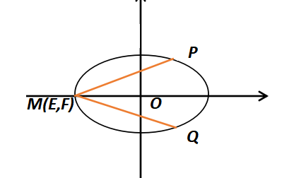

Slide 4
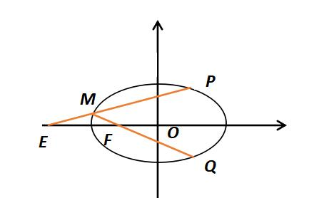

Slide 6
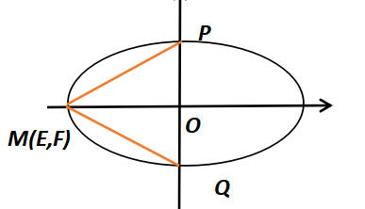
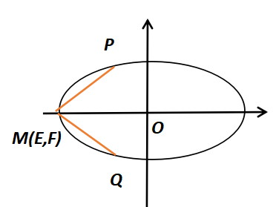
成立

Slide 7
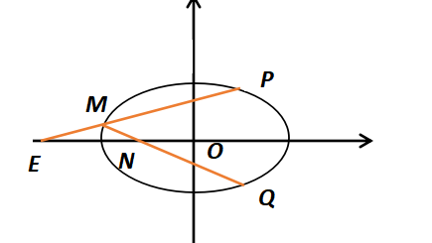

Slide 8
归纳小结：
1、审清题意，分析条件，准确画图，理清解题思路.
2、先看是否在特殊位置寻找定值，为后面证明指明方向.
3、准确选好变元，挖掘图中的几何特征，并用代数表示.
4、体会数形结合、特殊与一般、转化与化归等数学思想方法.

Slide 11
谢谢您的观看
北京市朝阳区教育研究中心 制作

